Slide 1
PM × LLM 推理路徑分析：Pilot 階段分享
Calibration-Aware Token Efficiency — V1 & V2 實驗結果
2026-07-17

Slide 2
大綱
1. 上次報告回顧與回饋
• 7/4 提案：校準 → Token 分配品質的因果鏈
• 老師回饋與方向調整
2. V1 Pilot 實驗
• GSM8K, 20 題, 5 模型
• 發現：PM 能區分推理風格，但題目太簡單
3. V2 實驗設計與執行
• MMLU STEM + ARC Challenge, 100 題, 4 模型
• 新增：信心自評、校準指標
4. V2 關鍵發現
• 信心差距是關鍵校準指標
• Petri net 一致性檢查的局限
• 熵分析 + 步驟類型散度（新方法）
5. 下一步

Slide 3
1. 上次報告回顧

Slide 4
上次提案：校準 → Token 分配品質
研究核心問題
學姐證明 IRT 難度信號 (IDS) 能改善 LLM 信心校準
但沒有驗證：校準改善後，token 分配品質是否更好？
三個研究問題
RQ1: LCAE 能否預測 excess token usage？
RQ2: IDS 能否改善 token allocation quality？
RQ3: 校準改善 → allocation quality 提升的因果鏈成立？
賣點：Training-free — 不需額外訓練，只靠模型自我評估
文獻調查：16 組 arXiv 搜尋，五個集群彼此不交集
沒有人把 自我評估 + IRT + Token 分配 連起來
Notes:
這是 7/4 的提案核心。學姐的框架到 LCAE 為止，我的研究接續往下驗證 token 分配品質。

Slide 5
老師回饋與方向調整
老師的建議（7/4 討論後）
先做 pilot 實驗驗證方向可行性
用 Process Mining 分析推理軌跡——新的切入點
設計實驗收集初步數據，再決定論文方向
我的調整
V1 Pilot：快速驗證 PM 能否分析 LLM 推理軌跡
→ 確認 PM 能區分模型推理風格
V2：擴大實驗，加入校準指標，修正 V1 缺陷
→ 發現信心差距、推理風格散度等新指標

Slide 6
2. V1 Pilot 實驗
GSM8K · 20 題 · 5 模型

Slide 7
V1 實驗設計
參數 | 設定
題目 | 20 題 GSM8K（小學數學）
模型 | 5 個（GPT-OSS-20B/120B, DeepSeek, GLM-4.7, GLM-5.2）
活動類型 | 8 種（understand, recall, plan, calculate, reason, verify, reconsider, answer）
PM 分析 | Petri net 發現 + 一致性檢查
校準 | 未收集
準確率 | 95–100%（太簡單）
Notes:
V1 的主要問題是題目太簡單，準確率都接近滿分，沒有變異量做相關分析。

Slide 8
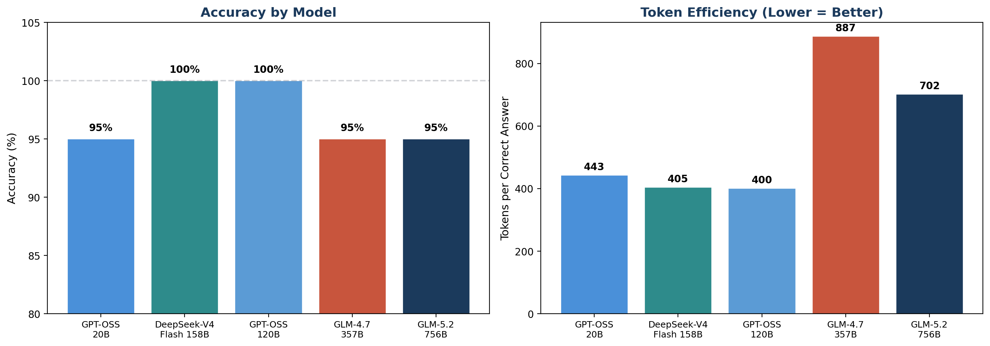
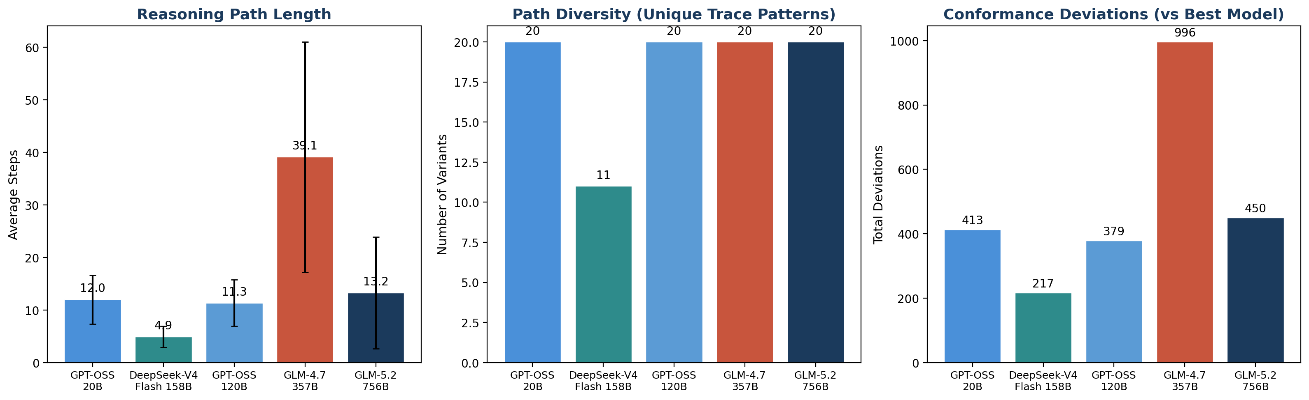
V1 結果：準確率與路徑結構
準確率與 Token 效率
路徑結構指標

Slide 9
V1 關鍵發現
✅ PM 能區分推理風格
DeepSeek = 直覺型（短軌跡、高 answer 比例）
GPT-OSS-20B = 掙扎型（長軌跡、高變異、reason 重）
GLM-5.2 = 混合型（變體多、有驗證）
❌ 限制
題目太簡單 → 準確率 95-100%，無法做相關分析
無校準數據 → 無法驗證校準與 token 的關係
變體太多 → Petri net 太寬鬆
→ 需要更難的題目 + 收集信心數據

Slide 10
3. V2 實驗設計與執行
MMLU STEM + ARC · 100 題 · 4 模型

Slide 11
V1 → V2 改動
面向 | V1 | V2
題目 | 20 GSM8K | 100 (MMLU STEM 50 + ARC 50)
難度 | 簡單 (95-100%) | 中等 (56-98%)
模型 | 5 | 4 (GLM-4.7 下架)
信心自評 | 無 | 多輪對話式 (0-100%)
校準指標 | 無 | Brier, 信心差距
PM 分析 | Petri net | Petri net + 熵 + JSD
Notes:
V2 的三個關鍵改動：更難的題目、信心收集、無參考模型分析方法。

Slide 12
V2 模型選擇
模型 | 參數量 | 架構 | 準確率 | 平均 Token
GPT-OSS-20B | 21B | Dense | 56% | 773
DeepSeek-V4-Flash | 158B | MoE (13B active) | 97% | 809
GPT-OSS-120B | 117B | Dense | 79% | 619
GLM-5.2 | 756B | MoE (40B active) | 98% | 823

Slide 13
信心 Prompt 的演進（本身就是研究發現）
V1（無上下文）
「你回答了 D，你有多確定？」
→ DeepSeek 回傳 2%, GLM-5.2 回傳 27%（無效數據）
V2（多輪對話）
Turn 1: 原始題目 + 選項
Turn 2: 模型完整推理回應
Turn 3: 「根據你的推理，你有多確定？」
→ DeepSeek 99%, GLM-5.2 99%（有意義的數據）
教訓：無上下文的信心 prompt 會產生完全失真的數據
這本身就是一個 methodology finding

Slide 14
4. V2 關鍵發現

Slide 15
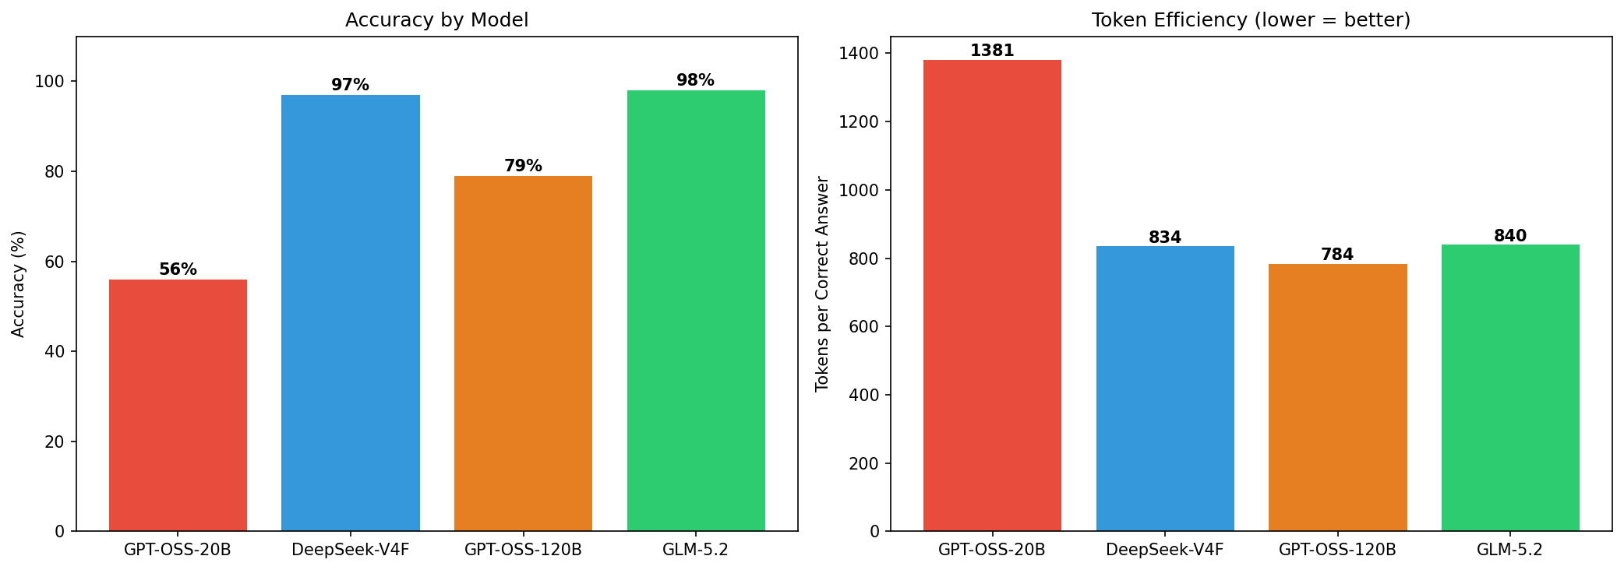
準確率與 Token 效率
56-98% 準確率範圍，足夠做相關分析
Notes:
V2 成功創造了準確率變異。GLM-5.2 和 DeepSeek 幾乎並列，但參數差 5.8 倍。

Slide 16
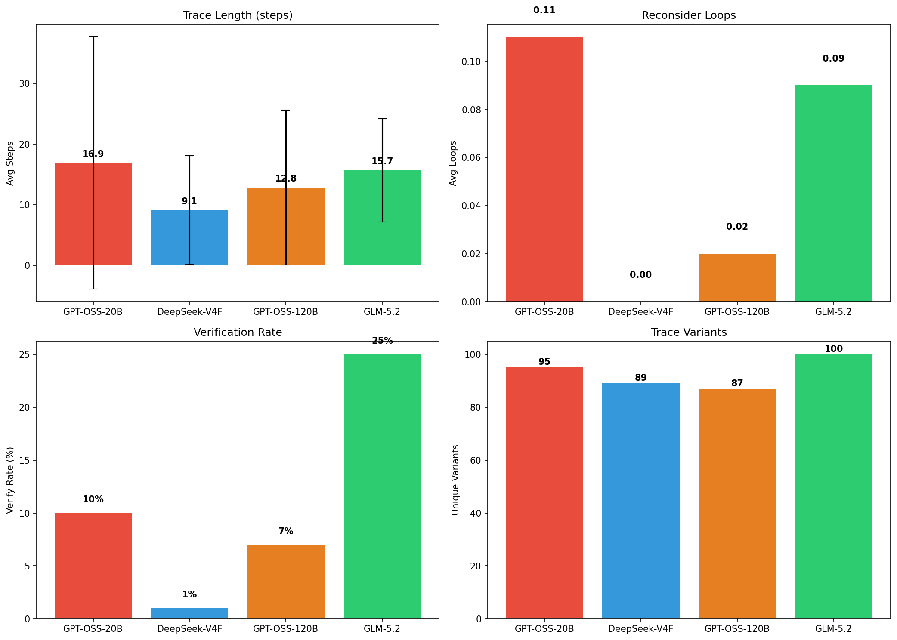
推理路徑結構
DeepSeek 最短（9.1步）、GPT-OSS-20B 最長（16.9步）
Notes:
DeepSeek 從不自我修正，GPT-OSS-20B 變異極大。

Slide 17
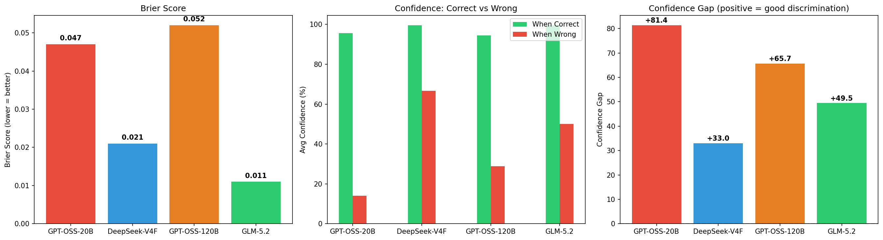
校準分析：信心差距是關鍵指標
Notes:
核心發現：信心差距與準確率反相關。GPT-OSS-20B 雖然最不準，但最能偵測自己的錯誤。

Slide 18
校準指標總覽
模型 | 準確率 | Brier | 答對信心 | 答錯信心 | 差距
GLM-5.2 | 98% | 0.011 | 99.5% | 50.0% | +49.5
DeepSeek | 97% | 0.021 | 99.6% | 66.7% | +33.0
GPT-OSS-20B | 56% | 0.047 | 95.6% | 14.1% | +81.4
GPT-OSS-120B | 79% | 0.052 | 94.5% | 28.8% | +65.7
Notes:
Brier 都小於 0.05，都算不錯。差距才是區分指標——GPT-OSS-20B 最強。

Slide 19
核心發現：準確率 vs 信心差距反相關
現象
最低準確率的 GPT-OSS-20B（56%）→ 信心差距最大（+81.4）
最高準確率的 DeepSeek（97%）→ 信心差距最小（+33.0）
解讀
GPT-OSS-20B 常答錯 → 「知道自己不會」的經驗豐富 → 答錯時 14% 信心
DeepSeek 很少答錯 → 對不確定性缺乏「練習」→ 答錯時仍 67% 信心
呼應學姐論文：能力強 ≠ 自評準
實際含義
GPT-OSS-20B 可用信心閾值過濾錯誤 → 高精確度部署
DeepSeek 答錯時仍自信 → 很難透過自評偵測錯誤

Slide 20
Petri net 一致性檢查的局限
問題
每個模型 ~90-100 個獨特變體（每題走法都不同）
Inductive Miner 產出接近 flower model 的網 → 什麼都接受
所有模型 alignment 偏離 = 0 → 沒有區分力
測試換參考模型（GLM-5.2 → DeepSeek）
結果完全相同：alignment 全是 0
→ 這不是參考選擇問題，是發現方法的限制
解法：改用不需要參考模型的分析方法
A) 熵分析 + Levenshtein 距離
C) 步驟類型頻率 + Jensen-Shannon 散度
（參考 Berti et al. 2025, Back et al. 2019）

Slide 21
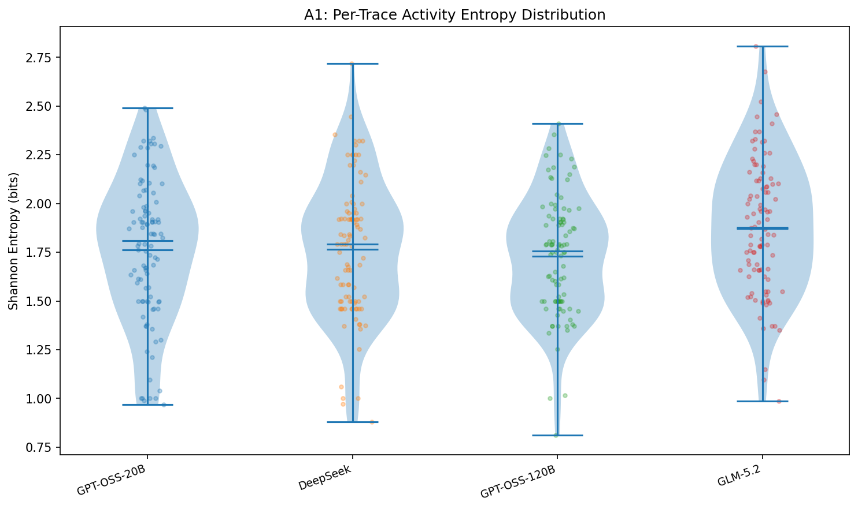
A1: 軌跡熵分析
每軌跡熵（左）差不多；變體熵（右）GLM-5.2=1.0（每題都不同）
Notes:
熵分析不需要參考模型。GLM-5.2 的變體熵=1.0，確認 Petri net 對它無意義。

Slide 22
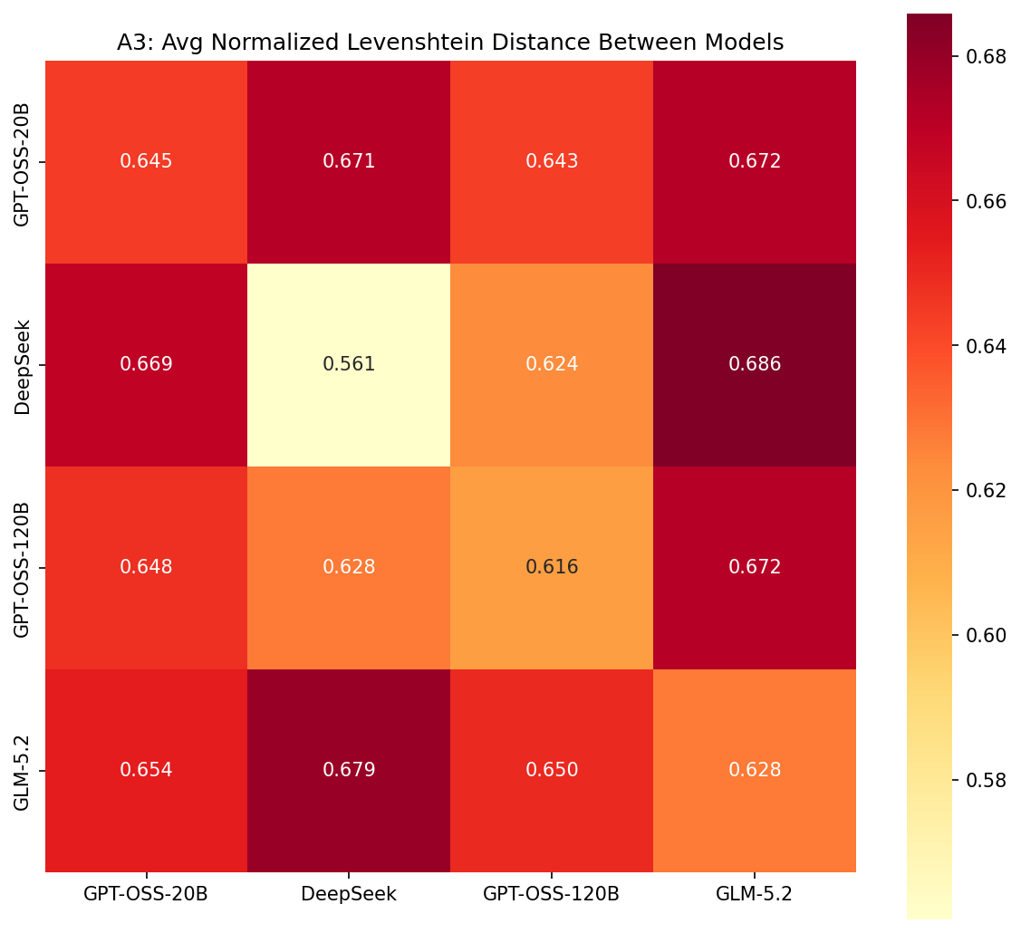
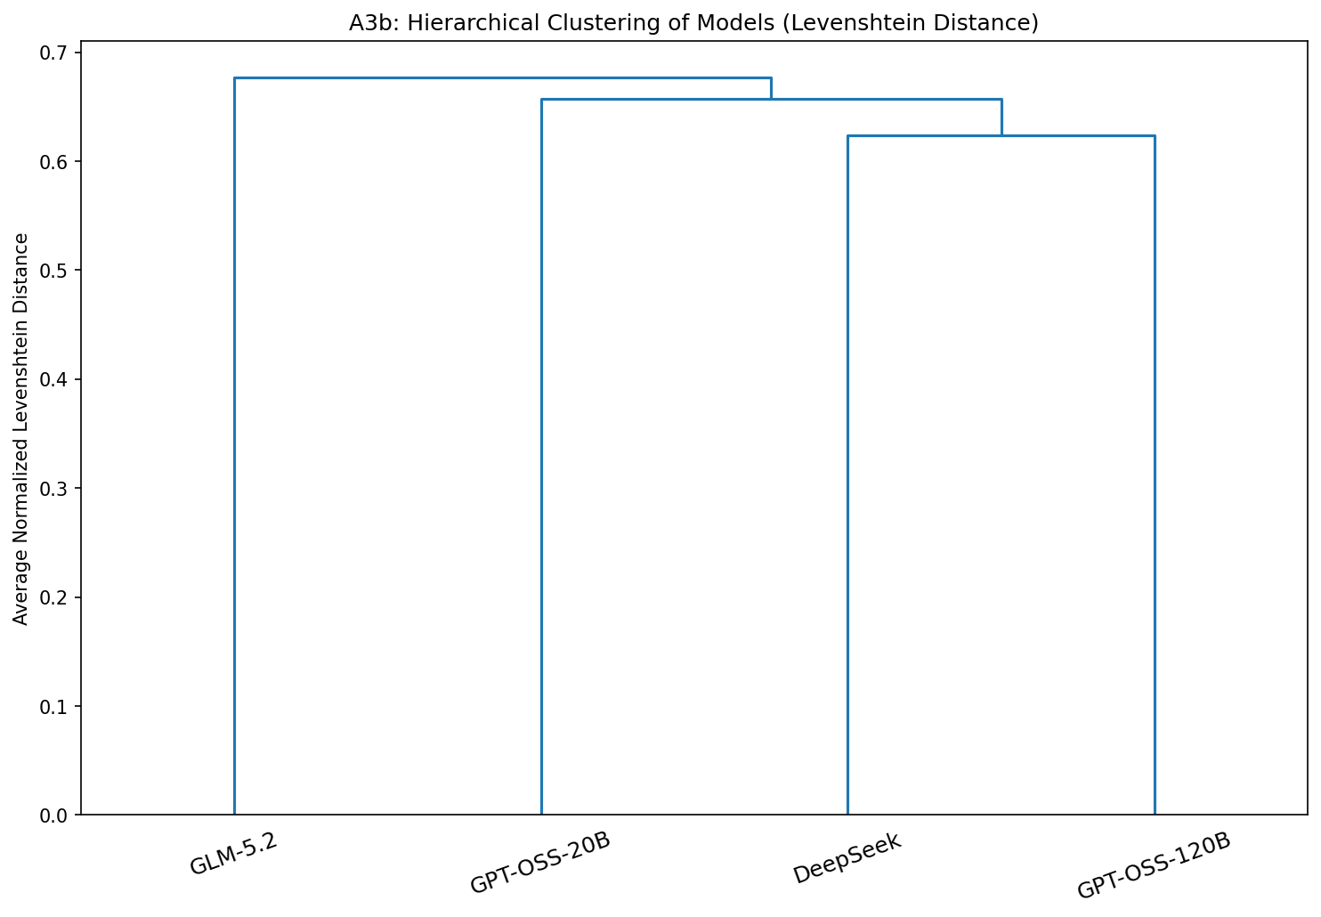
A3: Levenshtein 距離與分群
模型間距離熱圖
階層分群

Slide 23
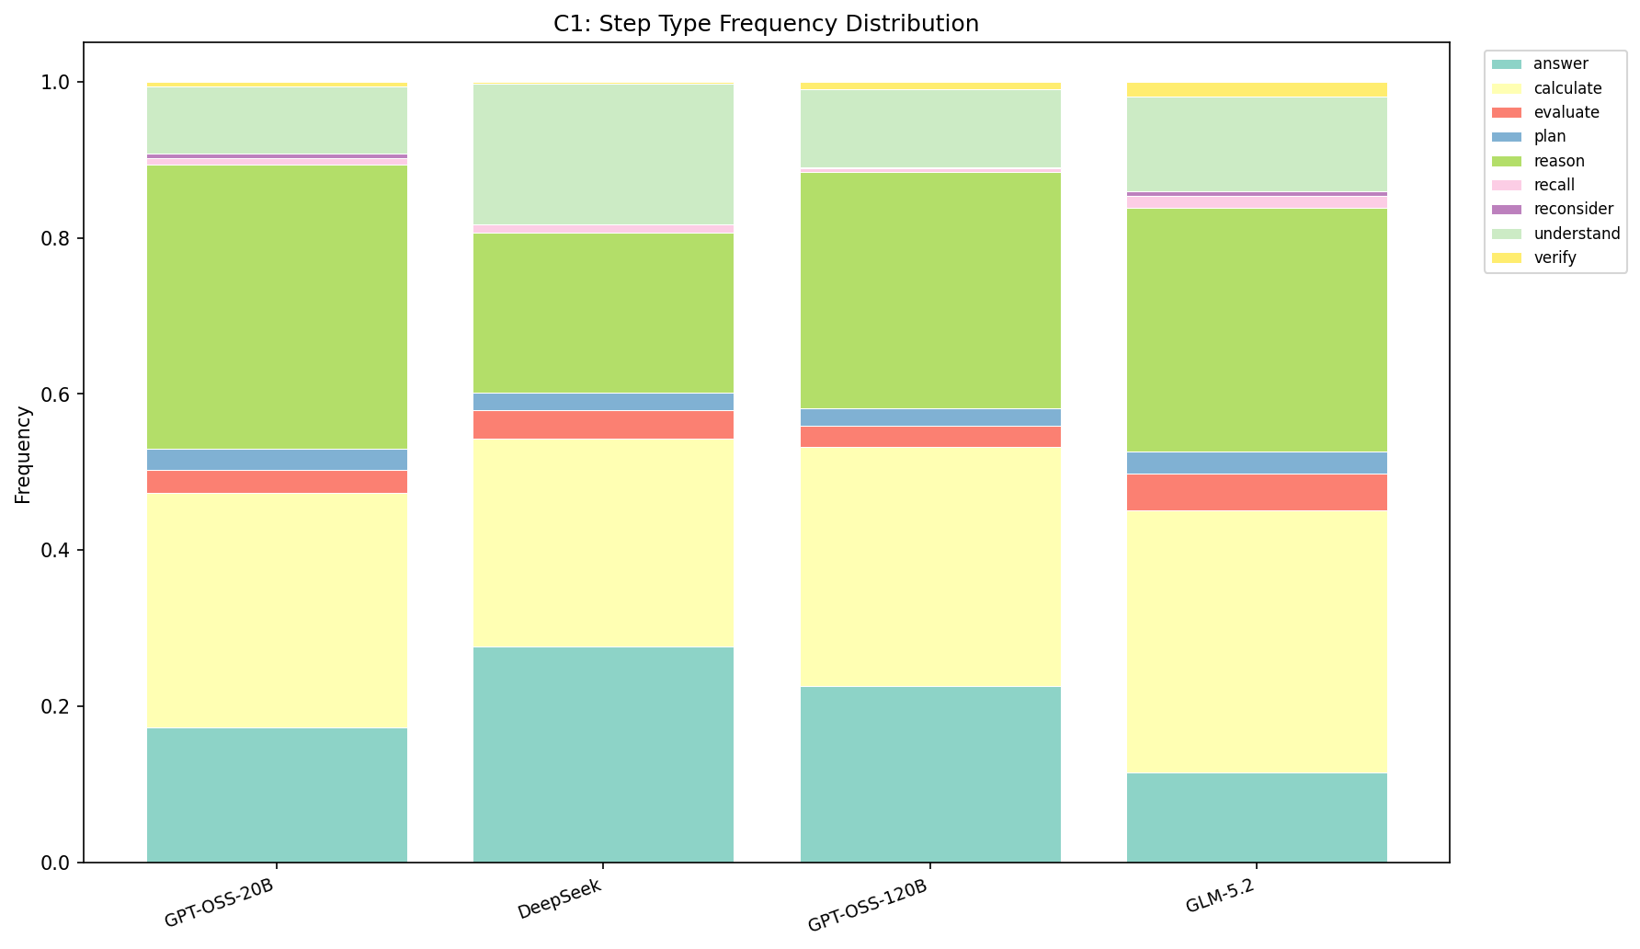
C1: 步驟類型頻率分佈
DeepSeek: 18% understand + 28% answer（直覺型）；GPT-OSS-20B: 36% reason（掙扎型）
Notes:
步驟類型頻率比 Levenshtein 更能區分模型。DeepSeek 的分佈明顯不同。

Slide 24
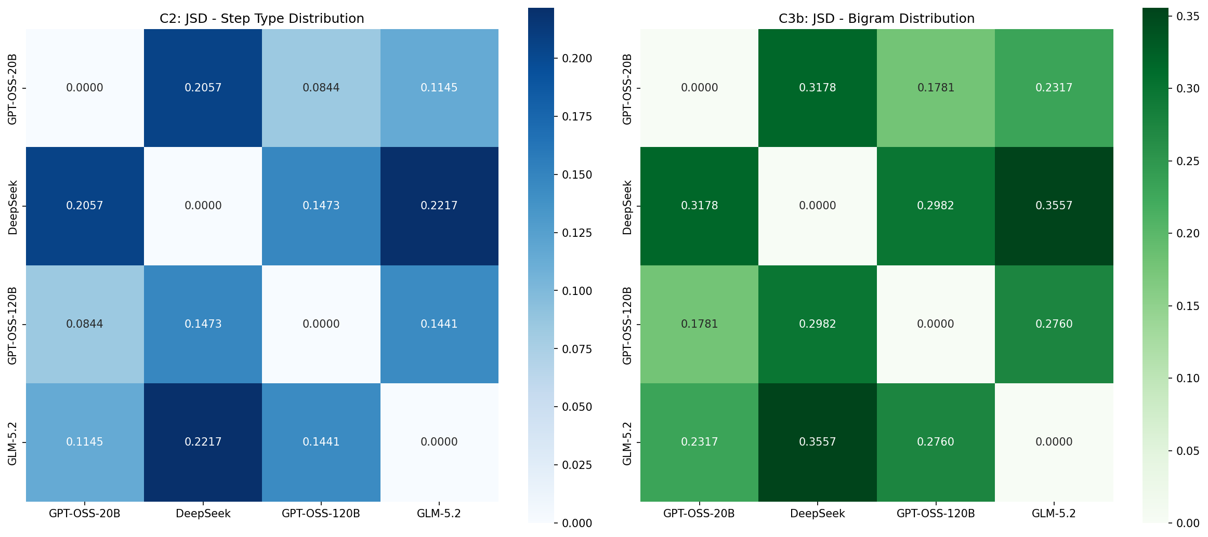
C2/C3: Jensen-Shannon 散度
左：步驟類型 JSD；右：Bigram JSD（轉換模式差異更大）
Notes:
DeepSeek vs GLM-5.2 差異最大（0.22/0.36），儘管準確率只差 1%。

Slide 25
核心發現：相同準確率，不同推理風格
DeepSeek vs GLM-5.2
準確率：97% vs 98%（幾乎相同）
JSD（步驟類型）：0.22（差最多）
JSD（bigram）：0.36（差更多）
DeepSeek 的風格
理解 → 直接作答（18% understand + 28% answer + 21% reason）
GLM-5.2 的風格
計算 + 推理 + 驗證（34% calculate + 31% reason + 12% understand + 12% answer）
→ 兩條路都到 98%，但結構完全不同
→ 這只有步驟類型散度看得到，accuracy 和 Brier 都看不出來

Slide 26
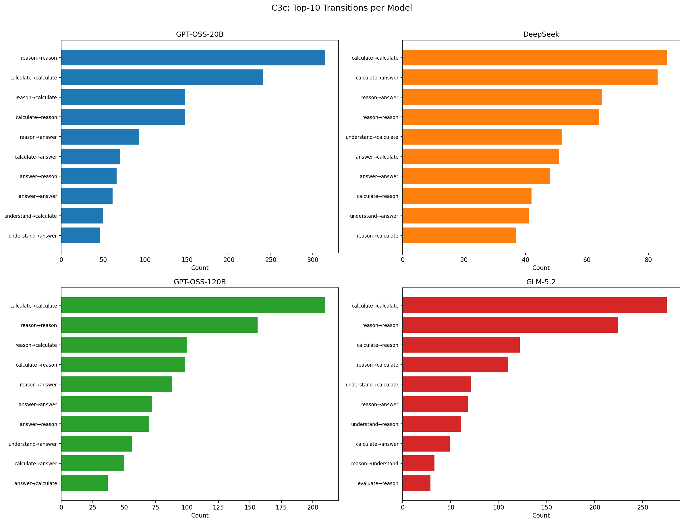
各模型 Top-10 轉換模式
DeepSeek: understand→answer 為主；其他模型: reason→calculate 來回
Notes:
DeepSeek 的轉換模式最簡潔。

Slide 27
四種推理風格（V1 + V2 一致）
風格 | 模型 | 特徵 | 準確率 | 信心差距
直覺型 | DeepSeek | 短軌跡、高 answer、無迴圈 | 97% | +33.0
系統型 | GPT-OSS-120B | 中等、calculate+reason 均衡 | 79% | +65.7
混合型 | GLM-5.2 | 變體多、有驗證、最均衡 | 98% | +49.5
掙扎型 | GPT-OSS-20B | 長軌跡、高變異、reason 重 | 56% | +81.4
Notes:
四種風格跨 V1 V2 穩定出現。注意準確率與信心差距的反相關。

Slide 28
5. 下一步

Slide 29
下一步規劃
立即（1-2 週）
計算 IRT 參數 → 完整 LCAE 分數
LLM 輔助步驟分割 → 驗證規則式分割可靠性
逐題分析模型分歧案例
短期（2-4 週）
擴大題目集至 200–500 題
增加模型至 6–8 個
LCAE ↔ PM 指標 ↔ Token 效率 三方相關分析
信心差距作為部署指標的正式化
中期（1-3 月）
撰寫論文（IEEE Big Data 2026 或 BPM/ICPM）
醫療場域延伸（NHRI 連結）

Slide 30
想跟老師討論的問題
Q1: 方向確認
PM 分析 + 校準指標 + Token 效率 的三軸框架是否可行？
Q2: 論文投稿目標
IEEE Big Data 2026（偏資料分析）vs BPM/ICPM（偏流程挖掘）？
Q3: 活動標註可靠性
規則式標註的已知限制，LLM 輔助驗證的優先級？
Q4: 與學姐框架的銜接
目前缺 IRT 參數，是否可用學姐的模型/benchmark 資料？
Q5: 醫療場域
信心差距 + 推理風格分析是否適合臨床 LLM 場景？

Slide 31
Summary
V1 → V2 的進展
V1 確認 PM 能分析 LLM 推理軌跡，但題目太簡單
V2 加入校準指標，發現信心差距是關鍵
V2 三個核心發現
1. 信心差距與準確率反相關 — 呼應學姐「能力強 ≠ 自評準」
2. Petri net 在高變異下失效 — 改用熵 + JSD 解決
3. 相同準確率可由完全不同的推理風格達成
DeepSeek「理解→作答」 vs GLM-5.2「計算+推理+驗證」
三軸分析框架
校準（Brier + 信心差距）× 推理結構（JSD + 步驟頻率）× Token 效率

Slide 32
謝謝老師
歡迎討論與指導
2026-07-17

